Slide 1
Порівняння суттєвих змін у змісті навчання програм з математики
Укладачі програми (2012 р.): Бурда М.І., Мальований Ю.І., Нелін Є.П., Номировський Д.А., Паньков А.В., Тарасенкова Н.А., Чемерис М.В., Якір М.С
У розвантаженні програми (2015 рік) брали участь: Бурда М.І.; Паньков А.В.; Якір М.С.; Номіровський Д.А.
Над оновленням програми (2017 рік) працювали: Бурда М. І., Кудренко Б. В., Біляніна О. Я., Азаренкова А. І., Буковська О. І., Кіндюх Т. С., Лисенко О. Є., Миляник А. В., Панова Н. В., Паньков А. В.

Slide 2
5 клас. Математика
2012 рік | 2015 рік | 2017 рік
Тема 1. НАТУРАЛЬНІ ЧИСЛА І ДІЇ З НИМИ. ГЕОМЕТРИЧНІ ФIГУРИ І ВЕЛИЧИНИ
Степінь натурального числа з натуральним показником | Степінь натурального числа з натуральним показником | Квадрат і куб натурального числа.
Текстові задачі. Комбінаторні задачі | Текстові задачі. Комбінаторні задачі | Текстові задачі. Комбінаторні задачі, проте у лівій колонці є «розв’язує: … текстові задачі, зокрема комбінаторні»
Площина | Площина | Площина
Многокутник та його периметр. Рівні фігури | Многокутник та його периметр. Рівні многокутники | Многокутник та його периметр. Рівні фігури
Трикутник. Види трикутників | Трикутник. Види трикутників | Трикутник та його периметр. Види трикутників за кутами.

Slide 3
6 клас. Математика
2012 рік | 2015 рік | 2017 рік
Тема 3. ВІДНОШЕННЯ І ПРОПОРЦІЇ
Обернена пропорційна залежність | Обернена пропорційна залежність | Обернена пропорційна залежність
Ймовірність випадкової події | Ймовірність випадкової події | Ймовірність випадкової події
Циліндр. Конус. Куля | Циліндр. Конус. Куля | Циліндр. Конус. Куля

Slide 4
7 клас. Алгебра
2012 рік | 2015 рік | 2017 рік
 | Суттєвих змін у змісті навчання по відношенню до програми 2012 року немає
7 клас. Геометрія
2012 рік | 2015 рік | 2017 рік
Тема 3. ТРИКУТНИКИ. ОЗНАКИ РІВНОСТІ ТРИКУТНИКІВ
Співвідношення між сторонами і кутами трикутника | Співвідношення між сторонами і кутами трикутника | Співвідношення між сторонами і кутами трикутника
Ознаки рівності прямокутних трикутників | Ознаки рівності прямокутних трикутників | Ознаки рівності прямокутних трикутників
Тема 4. КОЛО І КРУГ. ГЕОМЕТРИЧНІ ПОБУДОВИ
Задача на побудову та її розв’язування. Основні задачі на побудову: ……. Геометричне місце точок | Задача на побудову та її розв’язування. Основні задачі на побудову: ……. Геометричне місце точок | Задача на побудову та її розв’язування. Основні задачі на побудову: ……. Геометричне місце точок

Slide 5
8 клас. Алгебра
2012 рік | 2015 рік | 2017 рік
Тема 2. КВАДРАТНІ КОРЕНІ. ДІЙСНІ ЧИСЛА
Множина. Підмножина. Числові множини | Множина. Підмножина. Числові множини | Множина. Підмножина. Числові множини
Тема 3. КВАДРАТНІ РІВНЯННЯ
Теорема Вієта та обернена до неї теорема | Теорема Вієта | Теорема Вієта
8 клас. Геометрія
2012 рік | 2015 рік | 2017 рік
Тема 2. ПОДІБНІСТЬ ТРИКУТНИКІВ
Застосування подібності трикутників | Застосування подібності трикутників | Застосування подібності трикутників
 |  | Властивість медіани та бісектриси трикутника
Тема 4. МНОГОКУТНИКИ. ПЛОЩІ МНОГОКУТНИКІВ
Опуклі та неопуклі многокутники. Сума кутів опуклого многокутника | Опуклі та неопуклі многокутники. Сума кутів опуклого многокутника | Опуклі та неопуклі многокутники. Сума кутів опуклого многокутника

Slide 6
9 клас. Алгебра
2012 рік | 2015 рік | 2017 рік
Тема 1. НЕРІВНОСТІ
Об’єднання та переріз множин | Об’єднання та переріз множин | Об’єднання та переріз множин
Тема 3. ЕЛЕМЕНТИ КОМБІНАТОРИКИ, ТЕОРІЇ ЙМОВІРНОСТЕЙ ТА СТАТИСТИКИ | Тема 3. ЕЛЕМЕНТИ КОМБІНАТОРИКИ, ТЕОРІЇ ЙМОВІРНОСТЕЙ ТА СТАТИСТИКИ | Тема 4. ОСНОВИ КОМБІНАТОРИКИ, ТЕОРІЇ ЙМОВІРНОСТЕЙ ТА СТАТИСТИКИ
Тема 4. ЧИСЛОВІ ПОСЛІДОВНОСТІ Нескінченна геометрична прогресія та її сума при | q | < 1 | Тема 3. ЧИСЛОВІ ПОСЛІДОВНОСТІ Нескінченна геометрична прогресія та її сума при | q | < 1 | Тема 3. ЧИСЛОВІ ПОСЛІДОВНОСТІ Нескінченна геометрична прогресія та її сума при | q | < 1

Slide 7
9 клас. Геометрія
2012 рік | 2015 рік | 2017 рік
Тема 1. МЕТОД КООРДИНАТ НА ПЛОЩИНІ
Тотожності: sin²α + cos² α = 1; sin (180° – α) = sin α; cos (180° – α) = – cos α; sin (90° – α) = cos α; cos (90° – α) = sin α |  | Тотожності: sin (180° – α) = sin α; cos (180° – α) = – cos α.
Перестановка розділів, що не впливає на зміст
Тема 3. РОЗВ’ЯЗУВАННЯ ТРИКУТНИКІВ
Розв’язування трикутників | Розв’язування трикутників | Розв’язування трикутників
Тема 5. ГЕОМЕТРИЧНІ ПЕРЕТВОРЕННЯ ….. Перетворення подібності та його властивості .Подібність фігур. Площі подібних фігур | Тема 5. ГЕОМЕТРИЧНІ ПЕРЕТВОРЕННЯ ….. Перетворення подібності та його властивості .Подібність фігур. Площі подібних фігур | Тема 5. ГЕОМЕТРИЧНІ ПЕРЕМІЩЕННЯ ….. Перетворення подібності та його властивості .Подібність фігур. Площі подібних фігур
Тема 6. ПОЧАТКОВІ ВІДОМОСТІ ЗІ СТЕРЕОМЕТРІЇ | Тема 6. ПОЧАТКОВІ ВІДОМОСТІ ЗІ СТЕРЕОМЕТРІЇ | Тема 6. ПОЧАТКОВІ ВІДОМОСТІ ЗІ СТЕРЕОМЕТРІЇ

Slide 8
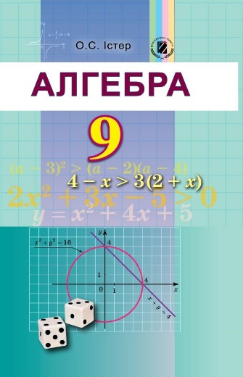
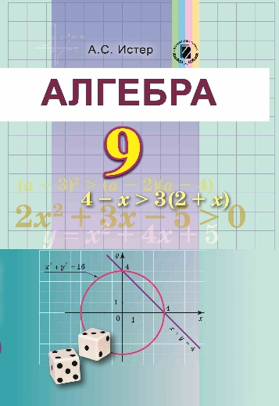
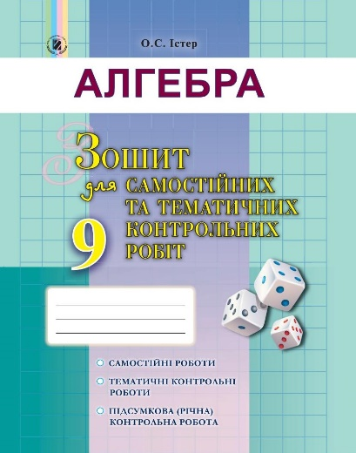
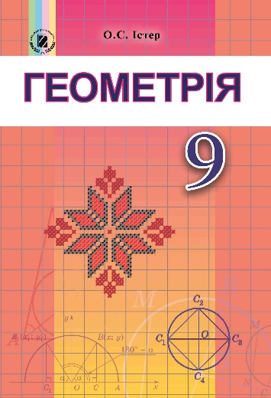
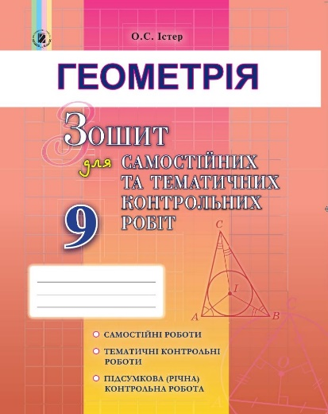




Підручники і посібники, що видано у видавництві «Генеза»
Всі підручники і посібники, що видано влітку 2017 року відповідають оновленій програмі 2017 року
Посібники, що видано у видавництві «НК Богдан»

Slide 9
Дякую за увагу !!!!!
З повагою Олександр Істер
ister69@gmail.com

